Slide 1

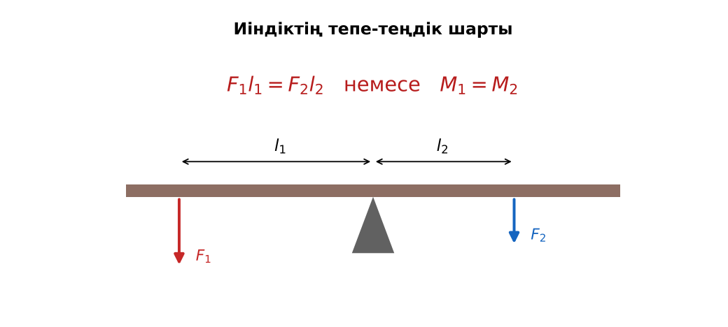
ФИЗИКА · 7-СЫНЫП · 60-САБАҚ
Бөлім: Күш моменті
Иіндіктің тепе-теңдік шарты
Педагог: ______________________
Құндылық: Әділдік және жауапкершілік
Notes:
Сабақтың тақырыбы: Иіндіктің тепе-теңдік шарты. Бөлім: Күш моменті. Ұйымдастыру кезеңі: сәлемдесу, түгендеу, бағалау парағын тарату. (Тақырып пен сурет шертілгенде пайда болады.)

Slide 2

Сабақтың мақсаты
Сабақтың басы · 6 мин
Оқу мақсаттары (бағдарлама)
Сабақ соңында біз:
7.2.4.4– тепе-теңдікте тұрған денелер үшін күш моменттер ережесін тұжырымдау және есептер шығаруда қолдану
1
Иіндіктің тепе-теңдік шартын (моменттер ережесі) тұжырымдайды
2
F₁l₁ = F₂l₂ формуласын есептер шығаруда қолданады
3
Бірінші және екінші текті иіндіктерді ажыратады
4
Адам денесіндегі және техникадағы иіндіктерді талдайды
Notes:
Мақсаттарды бір-бірлеп шертіп ашыңыз. Проблемалық жағдаяттан кейін осы слайдқа оралып, мақсатты оқушылармен бірге тұжырымдаңыз.

Slide 3


Білімді өзектендіру: «Сұрақтар себеті»
Сабақтың басы · 6 мин
Себеттен «№8 зертханалық жұмыс. «Жазық фигураны массалар Центрін анықтау»» тақырыбына арналған сұрақ жазылған қағазды алып, жауап береді.
Өткен тақырып: №8 зертханалық жұмыс. «Жазық фигураны массалар Центрін анықтау»
Әділдік және жауапкершілік
«Ғылым таппай мақтанба» – Абай Құнанбайұлы.
Notes:
Әдіс: «Сұрақтар себеті». Себеттен «№8 зертханалық жұмыс. «Жазық фигураны массалар Центрін анықтау»» тақырыбына арналған сұрақ жазылған қағазды алып, жауап береді. Шерткенде құндылық пен дәйексөз шығады: «Ғылым таппай мақтанба» – Абай Құнанбайұлы.

Slide 4


Проблемалық жағдаят
Сабақтың басы · 6 мин
Шайқалмалы әткеншекте ауыр әке мен жеңіл бала қалай теңеседі?
Болжамдарыңды айтыңдар! Бүгінгі сабақтың тақырыбы қандай болуы мүмкін?
Notes:
Проблемалық сұрақты оқып, болжамдарды тыңдаңыз. Шерткенде төменгі тапсырма шығады. Жауапқа сабақ соңында қайта оралыңыз.

Slide 5

Жаңа білім
Сабақтың ортасы · 12 мин
Иіндік тепе-теңдікте болады, егер сағат тілі бағытында бұратын моменттер қарсы бағыттағыларға тең болса: M₁ = M₂.
F₁l₁ = F₂l₂ → F₁/F₂ = l₂/l₁.
Бірінші текті – тірек ортасында (қайшы, әткеншек); екінші текті – тірек бір шетінде (қол арба, жаңғақ шаққыш).
Иіндіктің тепе-теңдік шарты
Notes:
Әдіс: «Фишбоун» (балық сүйегі). Мұғалім проблемалық сұрақ қояды; оқушылар «балық сүйегі» сызбасында себептерін, дәлелдерін және қорытындысын көрсетеді. Тармақтар шерткен сайын бір-бірлеп шығады – әрқайсысын талқылаңыз.

Slide 6

Суретпен жұмыс
Сабақтың ортасы · 12 мин
Суретте не бейнеленген? Қандай физикалық шамалар мен заңдылықтарды көрсетеді? Өз сөзіңмен түсіндір.
Notes:
«Суретті оқу» тапсырмасы: оқушылар жұппен суреттерді сипаттайды, мұғалім жетекші сұрақтар қояды. Суреттер шерткенде кезекпен шығады.

Slide 7


Виртуалды зертхана: PhET
Сабақтың ортасы · 12 мин
Симуляцияны QR-код арқылы ашыңдар.
Параметрлерді өзгертіп, нәтижені бақылаңдар.
Қандай шама қалай өзгереді? Қорытындыны дәптерге жазыңдар.
Сілтеме: https://phet.colorado.edu/en/simulations/balancing-act
PhET симуляциясы
Notes:
Симуляцияны интерактивті тақтада көрсетіңіз немесе оқушылар смартфонмен ашады. Тілді беттің жоғарғы жағынан ауыстыруға болады.

Slide 8

Бекіту: «Ыстық картоп»
Сабақтың ортасы · 7 мин
Тапсырма жазылған парақ топ ішінде қолдан-қолға беріледі, әр оқушы шешімнің бір қадамын жазады.
Үлгі есеп: әке 800 Н, тіректен 1 м; бала 400 Н. l₂ = 800·1/400 = 2 м.
Notes:
Әдіс: «Ыстық картоп». Тапсырма жазылған парақ топ ішінде қолдан-қолға беріледі, әр оқушы шешімнің бір қадамын жазады. Шешімді тақтада бірге тексеріңіз.

Slide 9

Сергіту сәті
Сабақтың ортасы · 2 мин
«Векторлар». Мұғалім бағыт айтады (жоғары, оңға, солға, төмен), оқушылар қолымен вектор бағытын көрсетеді.
Notes:
Қысқа сергіту сәті – 1–2 минут.

Slide 10

Деңгейлік тапсырмалар
Сабақтың ортасы · 11 мин
С
В
А
С деңгейі
В деңгейі
талдау, жинақтау
А деңгейі
қолдану
білу, түсіну
Деңгейіңді өзің таңда. А деңгейін орындасаң – В деңгейіне өт!
Notes:
Деңгейлер баспалдақ сияқты шерткен сайын шығады. Саралау «Таңдау» арқылы. ЕББҚ оқушыларына: белсенді рөл беру (уақыт сақшысы, материал таратушы); жұп-тьютор (күшті оқушымен бірге жұмыс).

Slide 11

А деңгейі: білу, түсіну
Сабақтың ортасы · 11 мин
А
Иіндіктің бір иініне 10 Н күш (иін 0,6 м) әсер етеді. Екінші иінге (0,2 м) қандай күш түсірсе, тепе-теңдік болады?
Жауабы: F₂ = 30 Н.
Notes:
Жауап кілті шерткенде ғана шығады – оқушылар орындап болғаннан кейін көрсетіңіз. А деңгейі: F₂ = 30 Н.

Slide 12
В деңгейі: қолдану
Сабақтың ортасы · 11 мин
В
Ұзындығы 1,2 м иіндіктің ұштарына 20 Н және 40 Н жүктер ілінген. Тірек нүктесі қайда болуы керек?
Жауабы: l₁ = 0,8 м (20 Н жағынан), l₂ = 0,4 м.
Notes:
Жауап кілті шерткенде ғана шығады – оқушылар орындап болғаннан кейін көрсетіңіз. В деңгейі: l₁ = 0,8 м (20 Н жағынан), l₂ = 0,4 м.

Slide 13
С деңгейі: талдау, жинақтау
Сабақтың ортасы · 11 мин
С
Адамның қолы (білек) иіндік ретінде қалай жұмыс істейді? 5 кг гантельді ұстағанда бұлшықет күшін бағала (бұлшықет иіні 4 см, гантель иіні 35 см).
Жауабы: F = 50·35/4 ≈ 437 Н – күштен ұтыламыз, бірақ жылдамдық/жолдан ұтамыз.
Notes:
Жауап кілті шерткенде ғана шығады – оқушылар орындап болғаннан кейін көрсетіңіз. С деңгейі: F = 50·35/4 ≈ 437 Н – күштен ұтыламыз, бірақ жылдамдық/жолдан ұтамыз.

Slide 14


Бекіту: Plickers викторинасы
Сабақтың соңы · 7 мин
1
Иіндіктің тепе-теңдік шарты?
F₁l₁ = F₂l₂
2
Қайшы – қай текті иіндік?
бірінші
Plickers
3
Иін 2 есе артса, күш?
2 есе азаяды
Notes:
Жауаптар жасыл белгімен шерткен сайын бір-бірлеп шығады. 1) F₁l₁ = F₂l₂; 2) бірінші; 3) 2 есе азаяды. Онлайн нұсқасын Plickers платформасында дайындаңыз (https://www.plickers.com/).

Slide 15

Рефлексия: «Нысана»
Сабақтың соңы · 7 мин
Оқушылар нысананың 4 секторына («түсіндім», «белсенді болдым», «топпен жұмыс», «қызықты болды») белгі қояды.
9–10 балл
Өте жақсы
7–8 балл
Жақсы
5–6 балл
Қанағаттанарлық
0–4 балл
Қолдау қажет
Notes:
Рефлексияны 2–3 минутта өткізіңіз. Бағалау шкаласы бойынша оқушылар өз балын анықтайды.

Slide 16

Үй тапсырмасы
Сабақтың соңы · 7 мин
А
А деңгейі
В
В деңгейі
С
С деңгейі
§38; 3 есеп.
Үйдегі 3 иіндікті сызып, тірегін, күштерін, иіндерін көрсету.
Адам қаңқасындағы иіндіктер туралы постер.
Notes:
Үй тапсырмасы сараланған: оқушы деңгейін өзі таңдайды. Kundelik.kz-ке енгізіңіз.

Slide 17
Сабаққа белсенді қатысқандарыңа рахмет!
«Ғылым таппай мақтанба» – Абай Құнанбайұлы.
Notes:
Сабақты қорытындылау.

